Slide 1
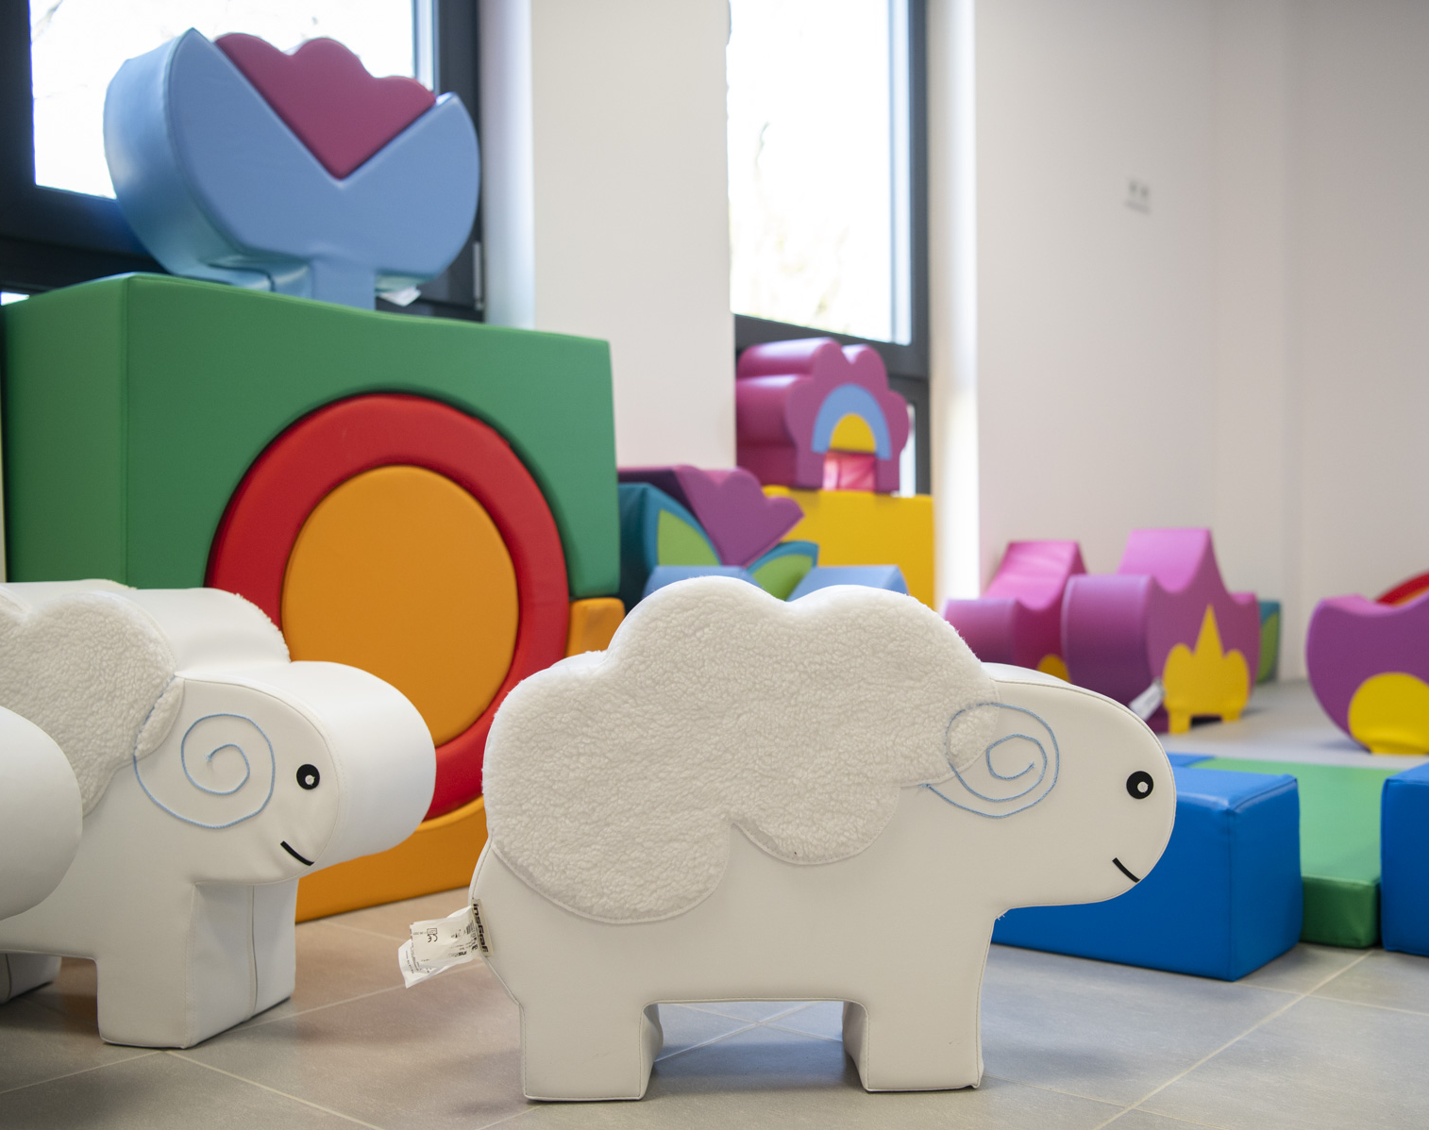
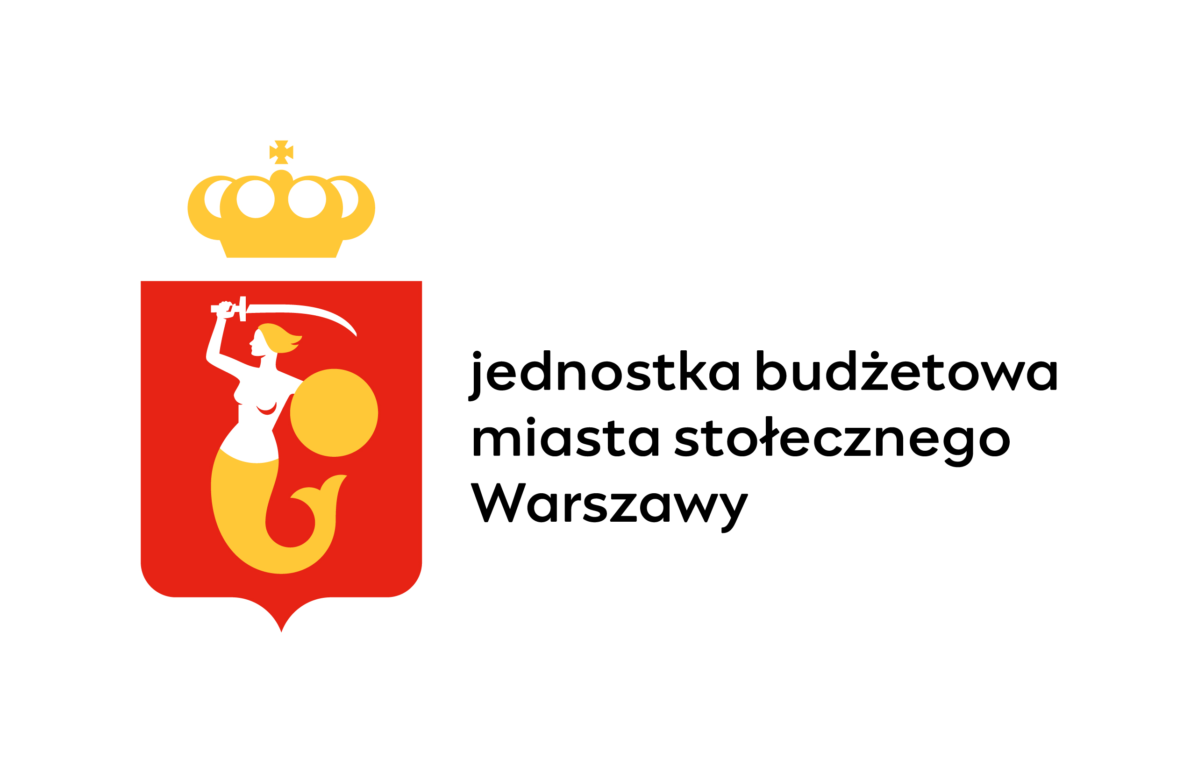
HARMONOGRAM ADAPTACJI
Żłobek nr 2
ul. Mandarynki 14
02-796
#WARSZAWADLANAJMŁODSZYCH

Slide 2
HARMOOGRAM PROCESU ADAPTACJI
Zapraszamy wszystkie nowo przyjęte dzieci do udziału w naszym programie adaptacyjnym, który rozpocznie się z dniem 1 września.
W celu usprawnienia adaptacji, proces ten będzie przebiegał stopniowo z podziałem na grupy, co zapewni dzieciom większy komfort.
m.st. Warszawa | Zespół Żłobków m.st. Warszawy

Slide 3
PIERWSZY ETAP ADAPTACJI – 5 DNI
W pierwszym tygodniu zapraszamy dzieci nowo przyjęte z jednym rodzicem (opiekunem).
Godziny adaptacji:
Pierwszą grupę dzieci zapraszamy w godzinach 08:00-9:45;
Drugą grupę dzieci zapraszamy w godzinach 10:00-11:45;
Trzecią grupę dzieci zapraszamy w godzinach 14:00-15:45.
O przydziale do grupy zostaną Państwo poinformowani. W następujących po sobie dniach przychodzimy na kolejną godzinę, aby mogli Państwo zobaczyć jak wygląda cały dzień w żłobku.
Przez pierwsze 5 dni zalecamy aby rodzic przebywał z dzieckiem angażując się w zajęcia zorganizowane przez opiekunów. Niedozwolone jest korzystanie z telefonów komórkowych!
m.st. Warszawa | Zespół Żłobków m.st. Warszawy

Slide 4
DRUGI ETAP OD 6 DNIA DO KOŃCA 2 TYGODNIA
W dalszym ciągu obowiązuje podział na grupy.
Dzieci zostają pod opieką Pań opiekunek. Rodzice współpracują z kadrą i w razie potrzeby skracają czas pobytu dziecka w placówce.
Pobyt dziecka jest sukcesywnie wydłużany, a godziny ustalane indywidualnie z opiekunkami uzależnione od możliwości i gotowości dziecka.
m.st. Warszawa | Zespół Żłobków m.st. Warszawy

Slide 5
TRZECI ETAP
Po dwutygodniowej adaptacji, niektóre dzieci są gotowe do pozostania na leżakowaniu.
Kadra uważnie obserwuje dzieci i informuje rodziców o ich gotowości rozstania się z nimi na dłużej, świadczą o tym następujące zachowania:
Dziecko bawi się samo lub z opiekunką
Zaczyna przyjmować pokarmy, pije
Kiedy jest zadowolone lub ma problem podchodzi do opiekunki
Nie reaguje nadmiernym stresem przy rozstaniu
W celu uzyskania dodatkowych informacji dotyczących adaptacji prosimy o kontakt.
Powyżej przedstawiliśmy Państwu harmonogram adaptacji funkcjonujący w naszej placówce, może on być modyfikowany w zależności od indywidualnych potrzeb dziecka.
m.st. Warszawa | Zespół Żłobków m.st. Warszawy

